Slide 1

LO54 P17
BRAVO Yvan & KENDE Aloïs
PROJET JAVA JEE ~ Application de gestion pour les pré-inscriptions à des UV ~

Slide 2
Nos objectifs
→


PROJET JAVA JEE ~ Application de gestion pour les pré-inscriptions à des UV ~

Slide 3

SQL vs NoSQL
PROJET JAVA JEE ~ Application de gestion pour les pré-inscriptions à des UV ~

Slide 4






Solutions NoSQL
PROJET JAVA JEE ~ Application de gestion pour les pré-inscriptions à des UV ~

Slide 5
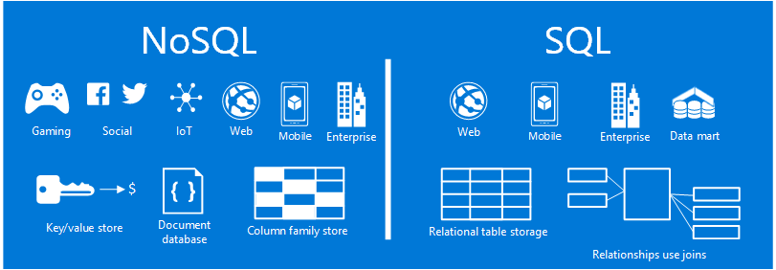
Mise en place
PROJET JAVA JEE ~ Application de gestion pour les pré-inscriptions à des UV ~

Slide 6
Système de collections
PROJET JAVA JEE ~ Application de gestion pour les pré-inscriptions à des UV ~

Slide 7
Difficultés liées
PROJET JAVA JEE ~ Application de gestion pour les pré-inscriptions à des UV ~

Slide 8
Conlusion
PROJET JAVA JEE ~ Application de gestion pour les pré-inscriptions à des UV ~

Slide 9
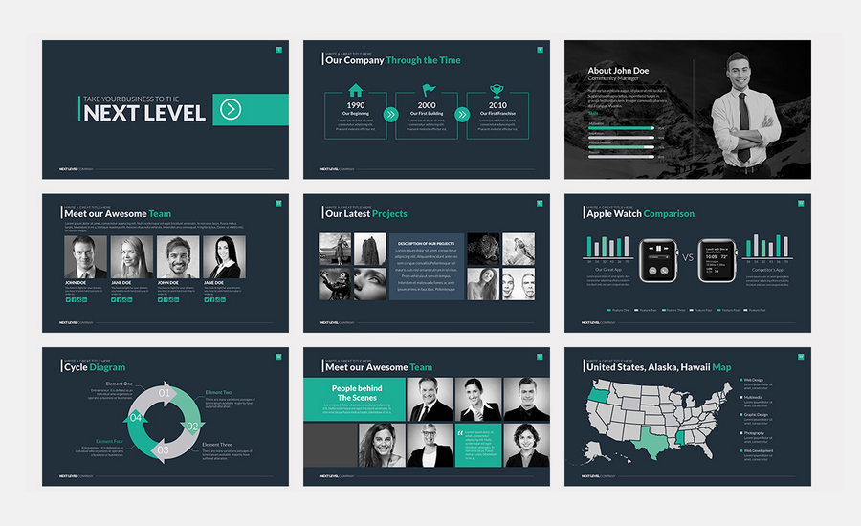

Slide 10


